Slide 1


Tutorial
Criação e utilização da pasta MyEBSCO
connect.ebsco.com
AGO 2024 YA

Slide 2
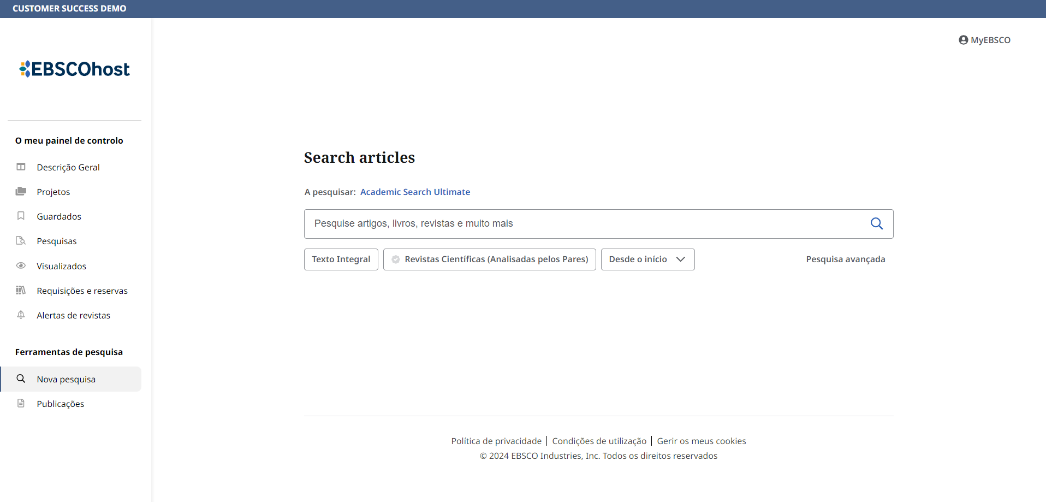
MyEBSCO é uma conta pessoal gratuita que lhe permite tirar o máximo partido da pasta de personalização gratuita, estendendo a sua utilização dos resultados de pesquisa da EBSCO para além da sessão atual. As contas pessoais são fáceis de configurar e podem ser criadas fazendo o login no EBSCOhost e no EBSCO Discovery Service.

Slide 3
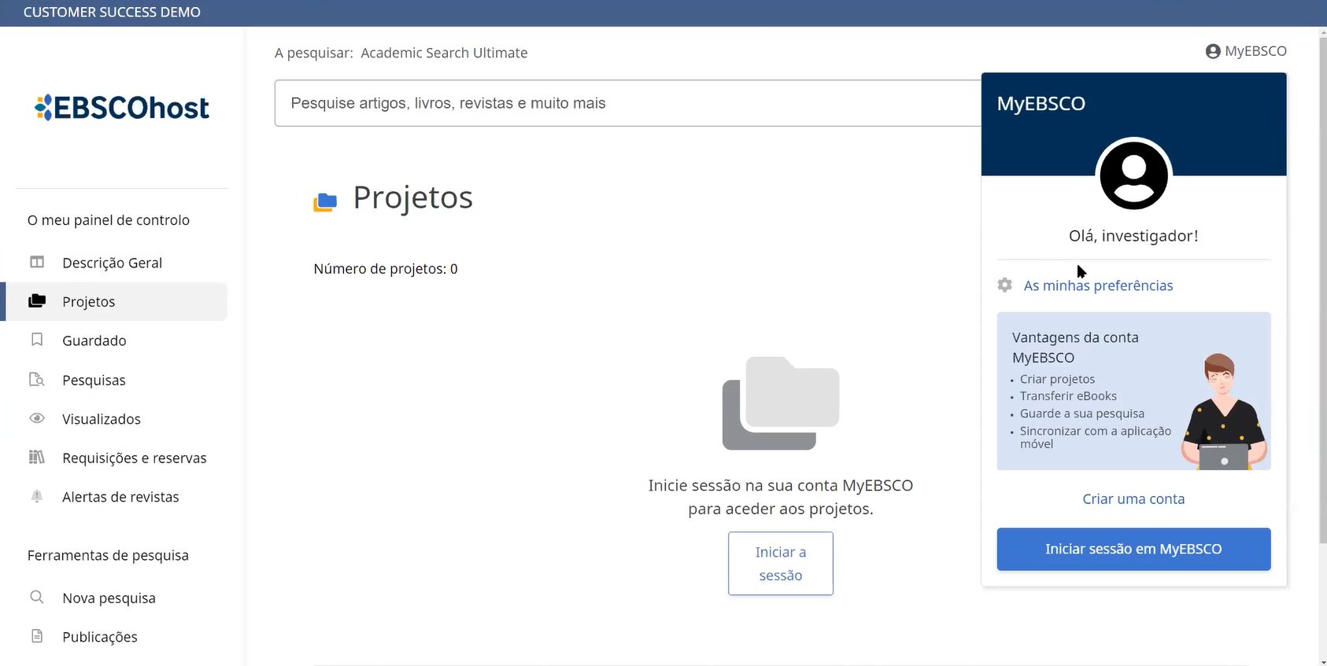
Crie uma conta MyEBSCO carregando no botão do seu perfil MyEBSCO e selecionando a opção “Criar uma conta”.

Slide 4
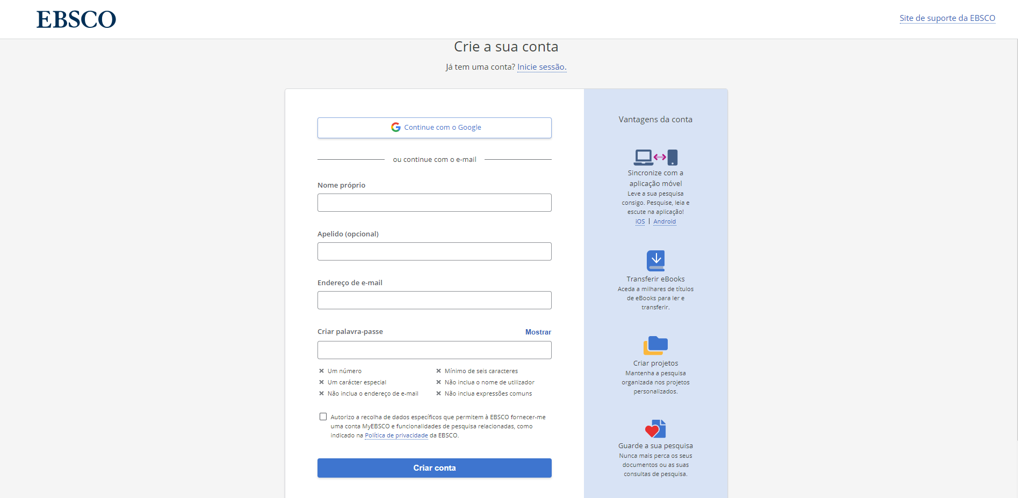
Preencha os campos e siga as diretrizes de palavra-passe forte para criar a sua palavra-passe. Se a sua instituição o permitir, pode utilizar as credenciais da sua Conta Google para iniciar sessão e criar uma conta pessoal. Clique no botão Continuar para o Google. Se já tiver iniciado sessão na sua Conta Google, ser-lhe-á pedida autorização para associar a sua conta à EBSCO. Se não tiver sessão iniciada na sua Conta Google, ser-lhe-á apresentado o ecrã de início de sessão do Google para introduzir as suas credenciais.

Slide 5
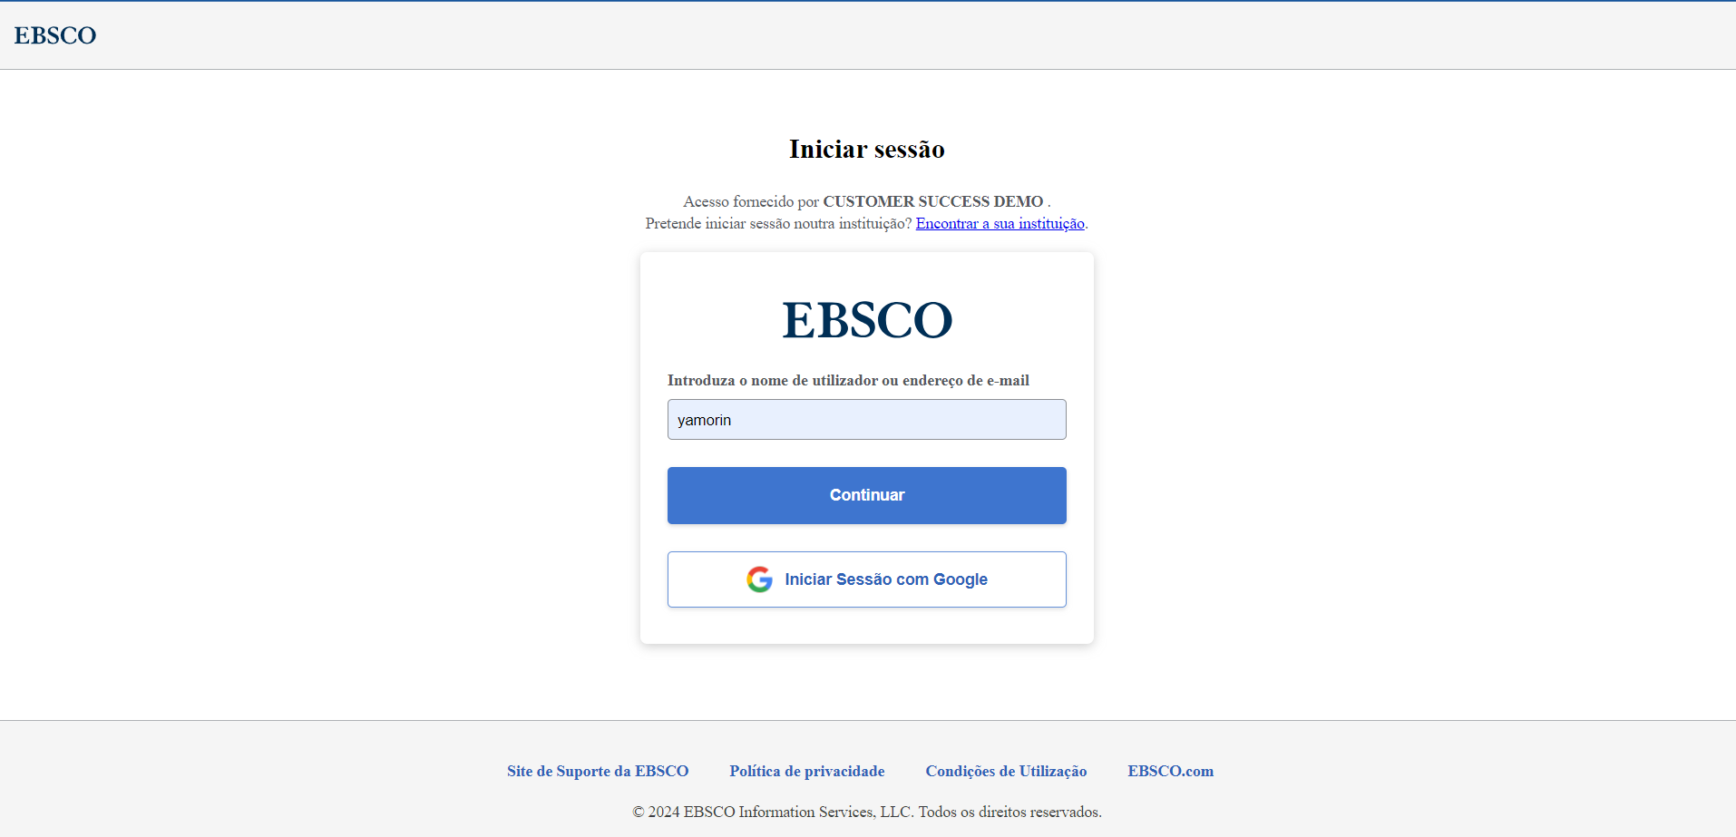
Nesta nova interface também tem a opção de fazer o login pesquisando a sua instituição. Para isso escolha a opção “Encontrar a sua instituição”.

Slide 6
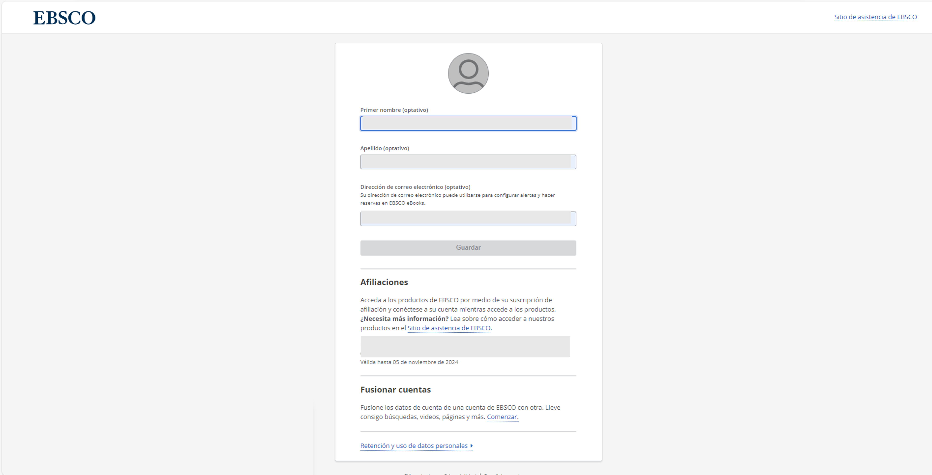
Se já tinha uma conta criada na interface clásica pode fazer a fusão de ambas contas de modo a manter as pastas que já tinha criadas. Por agora, não serão visivéis as alertas criadas na versão clásica.

Slide 7
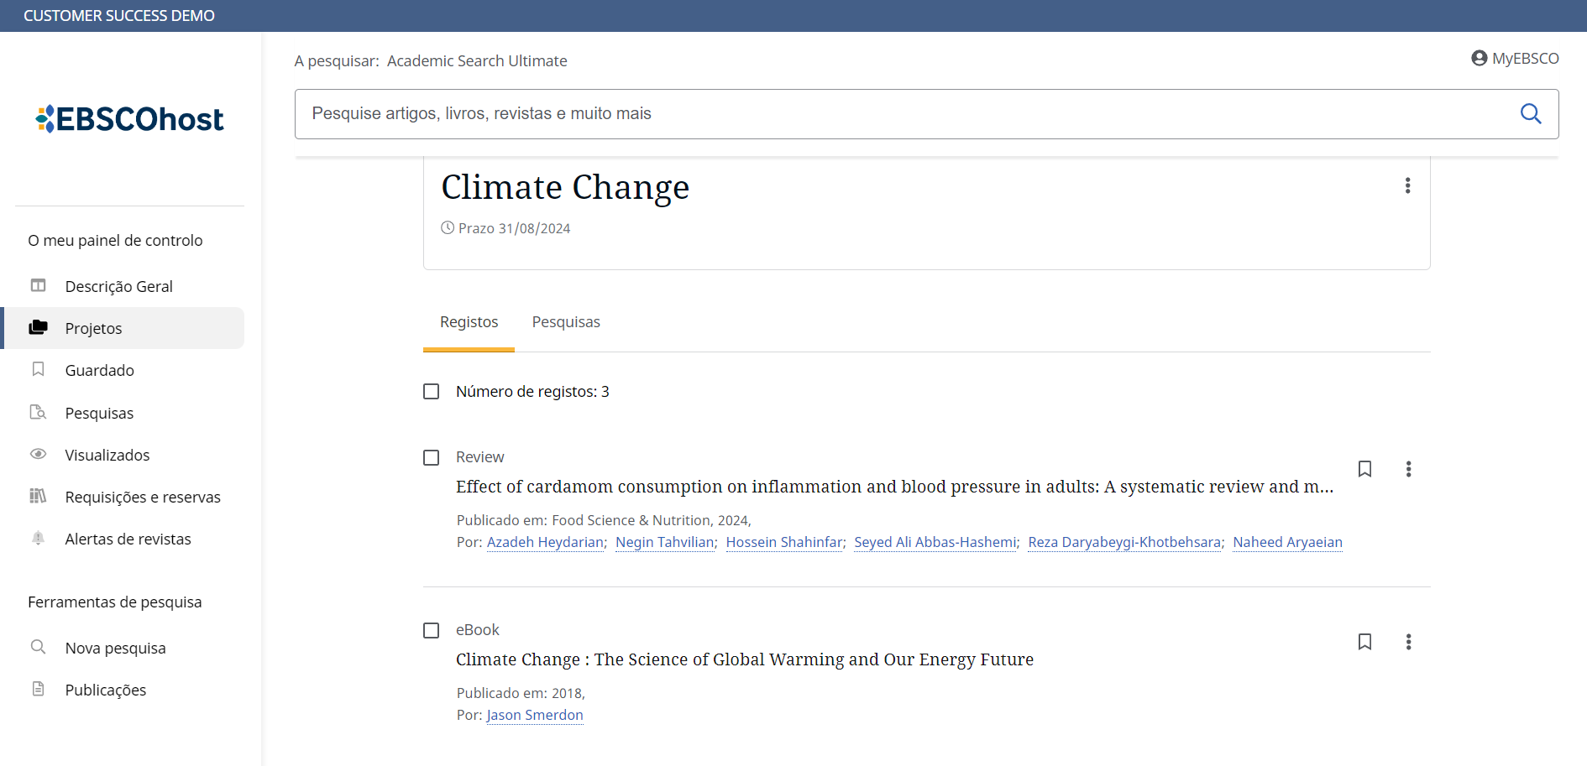
Para além dos resultados de pesquisa, os utilizadores do MyEBSCO podem armazenar imagens, vídeos, ligações permanentes para pesquisas, pesquisas guardadas, alertas de pesquisa e alertas de periódicos. Os items guardados nos projetos poder ser impressos, enviados por correio eletrónico, guardados ou exportados.

Slide 8
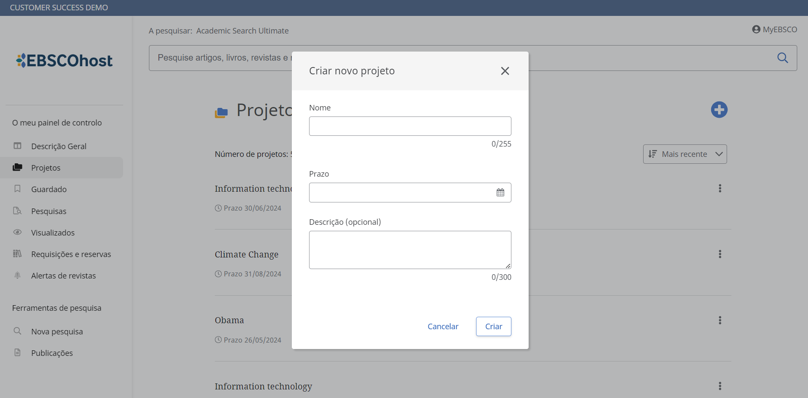
O MyEBSCO também permite aos utilizadores criar os seus projetos. Isto pode ajudá-lo a organizar os itens guardados durante a pesquisa, colocando-os em projetos diferentes. Basta clicar na ligação Novo, atribuir um nome e uma data de finalização e clicar em Guardar.

Slide 9
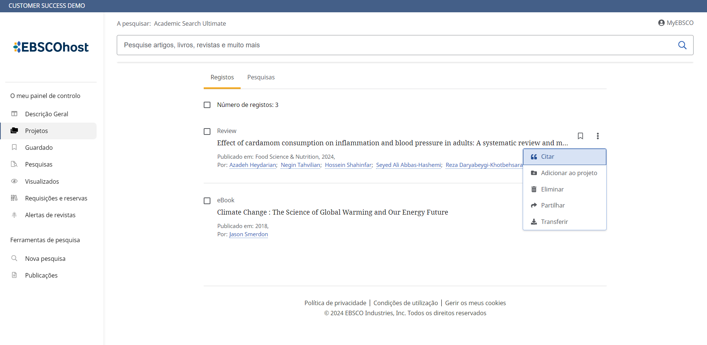
Para cada item guardado nos seus projetos tem a possibilidade de: fazer a referência bibliográfica e exportá-la, adinionar a outro projeto, eliminá-lo do projeto, partilhar por email ou numa ferramenta na nuvem e fazer o download do resultado a texto completo.

Slide 10
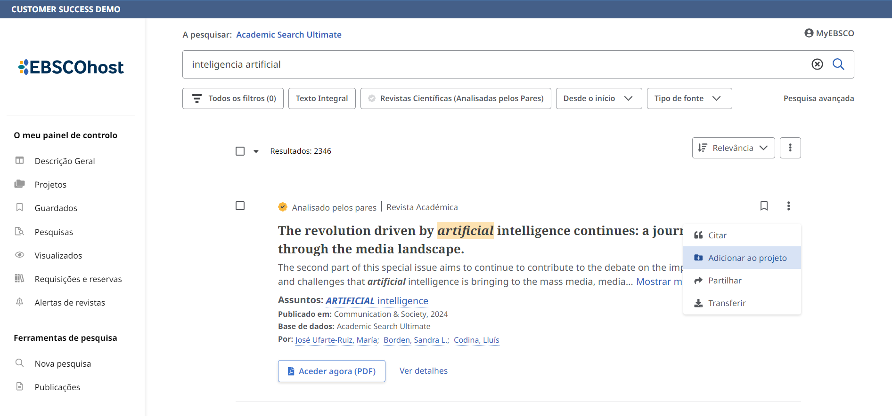
Depois de iniciar sessão, pode guardar itens da lista de resultados no seu projeto, clicando no menú de cada item e selecionando a opção “Adicionar ao projeto”. Estes resultados de pesquisa guardados podem ser examinados mais detalhadamente numa data posterior, bem como impressos, enviados por correio eletrónico ou guardados no seu computador.

Slide 11
Para mais Informação dirija-se ao nosso site ebsco connect:
https://connect.ebsco.com/s

